Slide 1
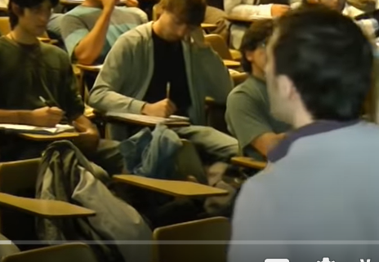
REDISEÑO DE LA CARRERA DE IA
Rediseño de la Carrera de IA
Dra. María Cristina Plencovich
MSc. Fabio A. Solari
Miércoles 23 de agosto de 2023

Slide 2
III Jornada presencial Agenda

Slide 3
Tomar decisiones sobre el nuevo plan de estudios a partir de las nuevas normativas y elementos del diagnóstico realizado por los actores universitarios de la carrera

Slide 4
En esta jornada se trabajará sobre la toma de decisiones del cambio diferenciado en la carrera que se quiere efectuar
Toma
de
decisiones
Diagnóstico
Propuesta

Slide 5
Es una jornada que implica responder a lo necesario (lo que no puede no darse) y construir lo posible
Toma
de
decisiones
Diagnóstico
Propuesta

Slide 6
EJERCICIOS

